Slide 1


Název školy: ZŠ Štětí, Ostrovní 300
Autor: Mgr. Štěpánka Beranová
Datum: 1.5.2012
Člověk a jeho svět, lidé a čas.
Název materiálu: VY_32_INOVACE_CaJS.5.B.07_ prvni_svetova_valka
Název: První světová válka
Číslo operačního programu: CZ.1.07/1.4.00/21.1693
Název projektu: PRIMA ŠKOLA
Anotace: Materiál je určen pro žáky 5. ročníku, slouží k výkladu nového učiva.

Slide 2
Začátek 20.století a první světová válka
Období hospodářského růstu
Vznik Trojspolku (Itálie, Rakousko a Německo) a Trojdohody (Francie, Velká Británie, Rusko)
R.1914 – zavražděn František Ferdinand
R.1914-1918 – první světová válka (použita bojová technika, otravný plyn)
Zapojena téměř celá Evropa, Rakousko-Uhersko a Německo prohrálo
Důsledek války – rozpad rakousko-uherského soustátí, vznik několika samostatných zemí

Slide 3
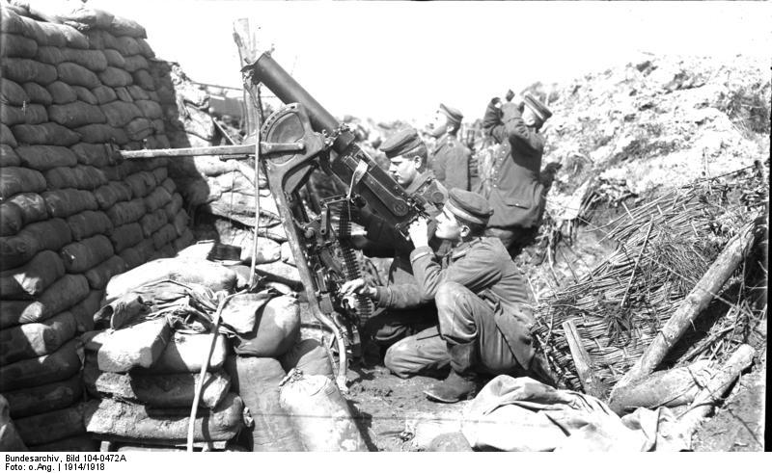
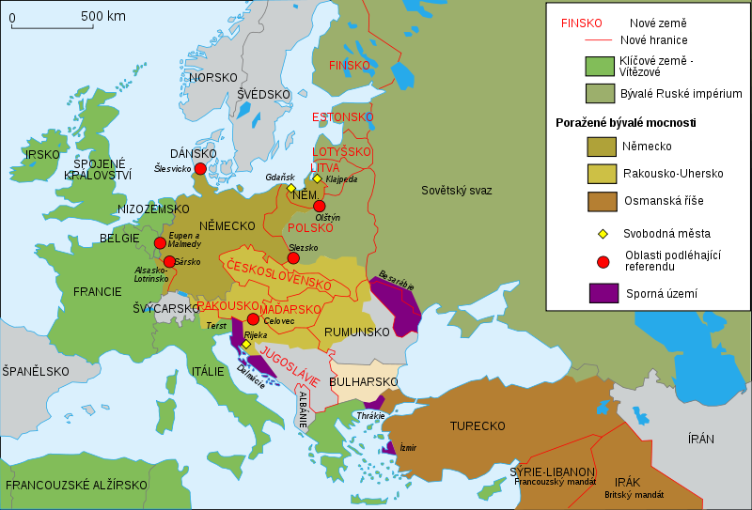
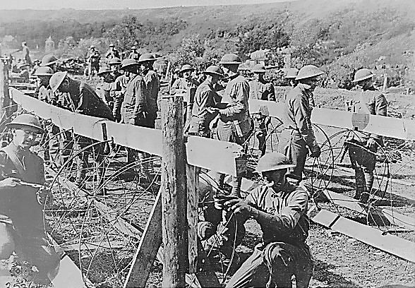
Začátek 20.století a první světová válka
Němečtí vojáci s kulometem Maxim
Evropa v roce 1914
Američtí ženisté se vrací z bitvy o St. Mihiel, září 1918

Slide 4
Vznik Československa a jeho meziválečný vývoj
Úsilí o vznik samostatného Československa – Tomáš Garique Masaryk, Edvard Beneš a Slovák Rastislav Štefánik
R.1917 – TGM organizuje v Rusku československé legie (armádní sbor z dezertérů rak.armády)
28.října 1918 – vznik Československa
T.G. Masaryk – první československý prezident
Československo bylo demokratickou zemí, kde fungoval volený parlament a hlavou státu byl prezident
Řadilo se mezi vyspělé průmyslové státy

Slide 5
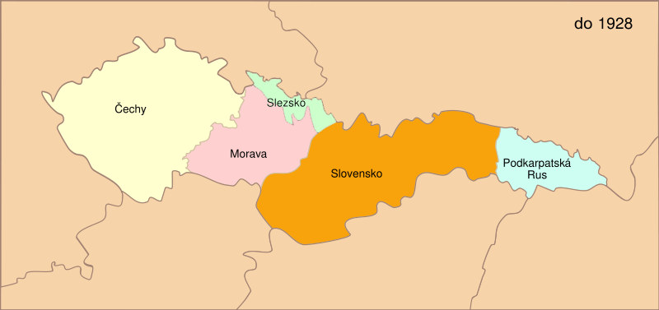
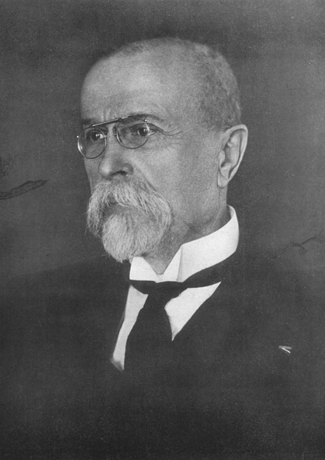
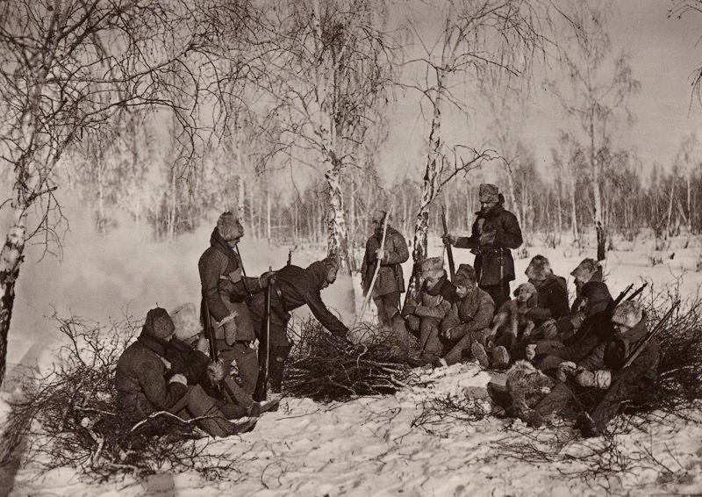
Vznik Československa a jeho meziválečný vývoj
Československo
Tomáš Garrigue Masaryk
Hlídka čs. legionářů na Rusi

Slide 6
Použité zdroje:
MIKULENKOVÁ, L. Lidé a čas. Olomouc, 2008, s.56-59. ISBN 978-80-7230-225-3.
Obrázky: [cit. 2012-05-01]
Dostupné pod licencí Wikimedia Commons na WWW:
1)<http://cs.wikipedia.org/wiki/Prvn%C3%AD_sv%C4%9Btov%C3%A1_v%C3%A1lka>
Dostupné pod licencí Creative Commons na WWW:
2) Historicair
<http://cs.wikipedia.org/wiki/Soubor:Map_Europe_1923-cs.svg>
3) Bundesarchiv
<http://cs.wikipedia.org/wiki/Soubor:Bundesarchiv_Bild_104-0472A,_Flak-MG-Stellung.jpg>

Slide 7
Použité zdroje:
4) <http://cs.wikipedia.org/wiki/Maschinengewehr_08>
5) <http://cs.wikipedia.org/wiki/1914>
6)<http://cs.wikipedia.org/wiki/Soubor:Battle_of_St._Mihiel_03.jpg>
7)<http://cs.wikipedia.org/wiki/Soubor:Tom%C3%A1%C5%A1_Garrigue_Masaryk_1925.PNG>
8)<http://cs.wikipedia.org/wiki/Soubor:Edvard_Bene%C5%A1.jpg>
9)<http://cs.wikipedia.org/wiki/Soubor:Milan_Rastislav_%C5%A0tef%C3%A1nik.jpg>
10)<http://cs.wikipedia.org/wiki/Tom%C3%A1%C5%A1_Garrigue_Masaryk>
11)<http://cs.wikipedia.org/wiki/Soubor:Prvn%C3%AD_%C4%8Ceskoslovensk%C3%A1_republika_do_1928.jpg>
12)<http://cs.wikipedia.org/wiki/Soubor:Legioninforest.jpg>

Slide 8
Metodický návod
Pomocí jednotlivých stran vyložíme žákům nové učivo. Po kliknutí na slova první světová válka, TGM, Edvard Beneš, Rastislav Štefánik, můžeme společně pročítat více informací na internetových stránkách.
Při výkladu si ukazujeme obrázky.
Prezentaci pustíme ještě jednou – žáci si dělají výpisky a připomínají si novou látku.

